Slide 1
Opdracht de provincies van België
Lars Van Landeghem & Oscar

Slide 2
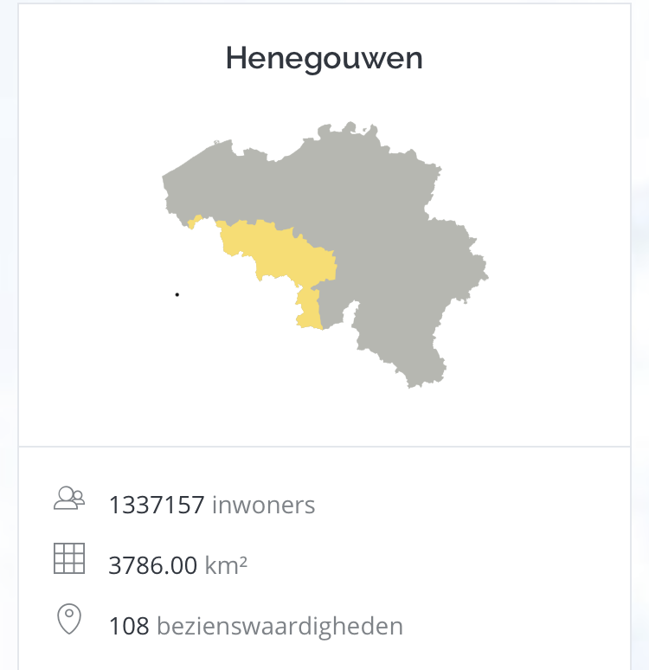
Provincië: Henegouwen
Bezienswaardigheden
Een typisch streekgerecht
Leuke doe-activiteit voor kinderen

Slide 3
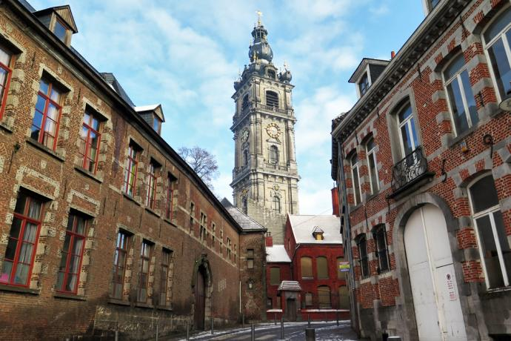
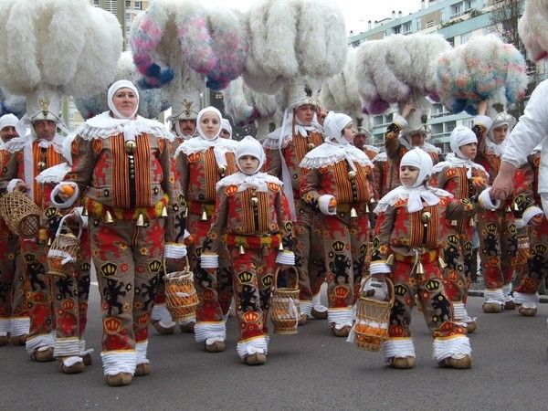
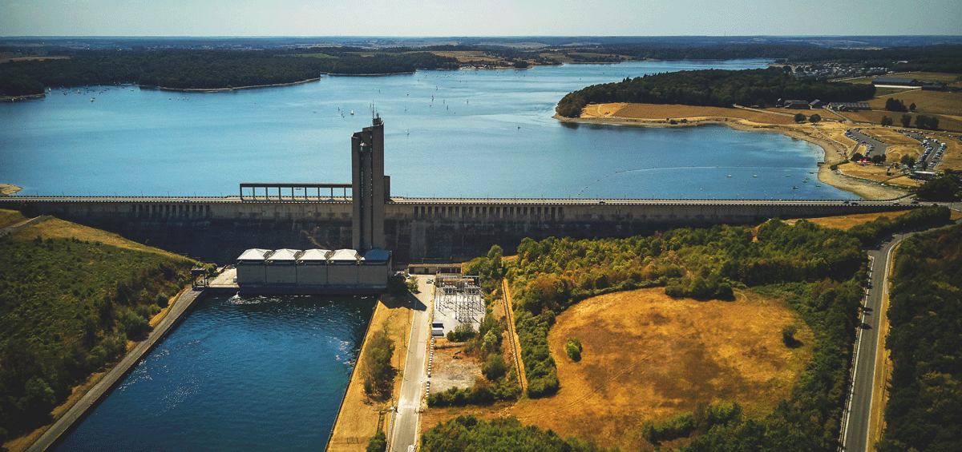
Bezienswaardigheden
Carnaval van Binche
Les Lacs (meren) de l’eau d’heure
Het Belfort van Bergen

Slide 4
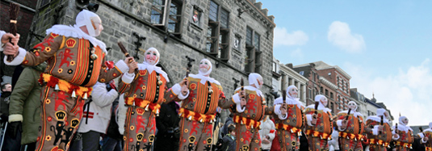
1. Carnaval van Binche
Het is één van de oudste en meest typische Waalse carnavals
Verschillende maanden lang bereiden de bevolking en de Stad hun Carnaval, en het is zonder twijfel het belangrijkste moment van het leven in Binche
In 2003 door UNESCO erkend
De wereldberoemde ‘Gilles’
Notes:
Het Carnaval van Binche is één van de oudste en meest typische Waalse carnavals.
Het werd trouwens in 2003 door UNESCO als erkend.
De wereldberoemde ‘Gilles’ die we op de afbeelding zien, zijn anonieme folkloristische personages die naar buiten komen tijdens carnaval, meer bepaald op vastenavond, de dag voor Aswoensdag. Men komt ze enkel in het Belgische carnaval tegen, voornamelijk in centraal Henegouwen.
Laten we naar het volgende filmpje zien.

Slide 5
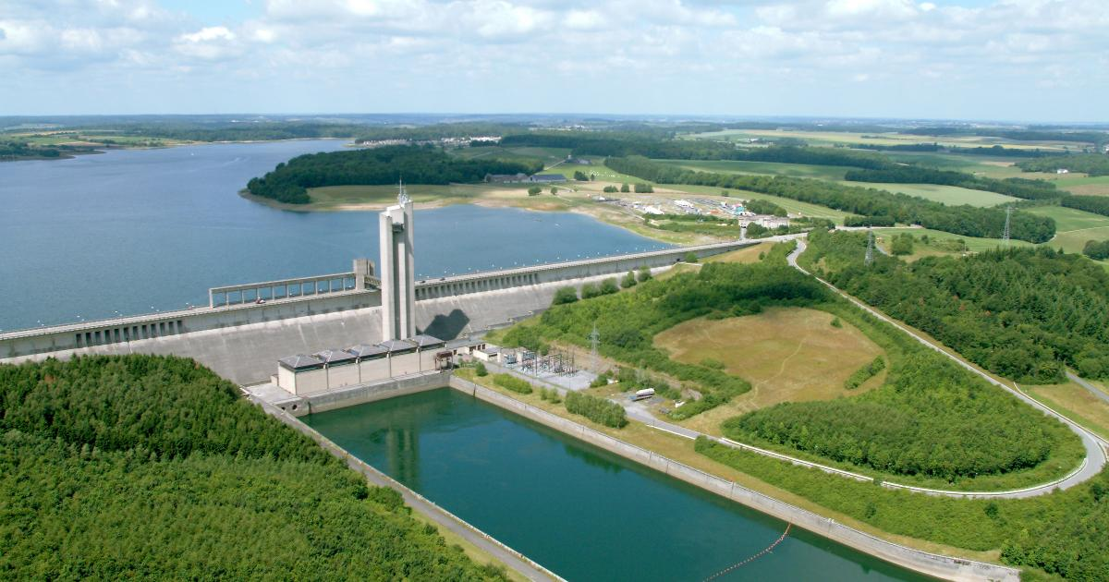
2. Les Lacs de l’eau d’heure
toeristische site met de grootste meren van België
5 meren en meer dan 25 activiteiten!
Je kan er onder andere: Windsurfen, kajakken, paddle boarden, zeilen, jetskiën, waterskiën, duiken ...
de grootste stuwdam van België!

Slide 6
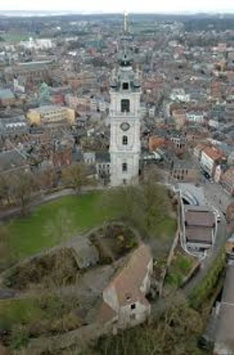
3. Het Belfort van Bergen
Unesco Werelderfgoed
Er is aangewerkt van 1662 tot 1667
Hoogte = 87meter
Je kan het hele jaar door de magie van het klokkengeluid van de beiaard ontdekken!
Notes:
Het Belfort van Bergen is een historisch belfort in de Henegouwse stad Bergen. Het is een van de 56 belforten in België en Frankrijk die tot werelderfgoed van de UNESCO verklaard zijn.

Slide 7
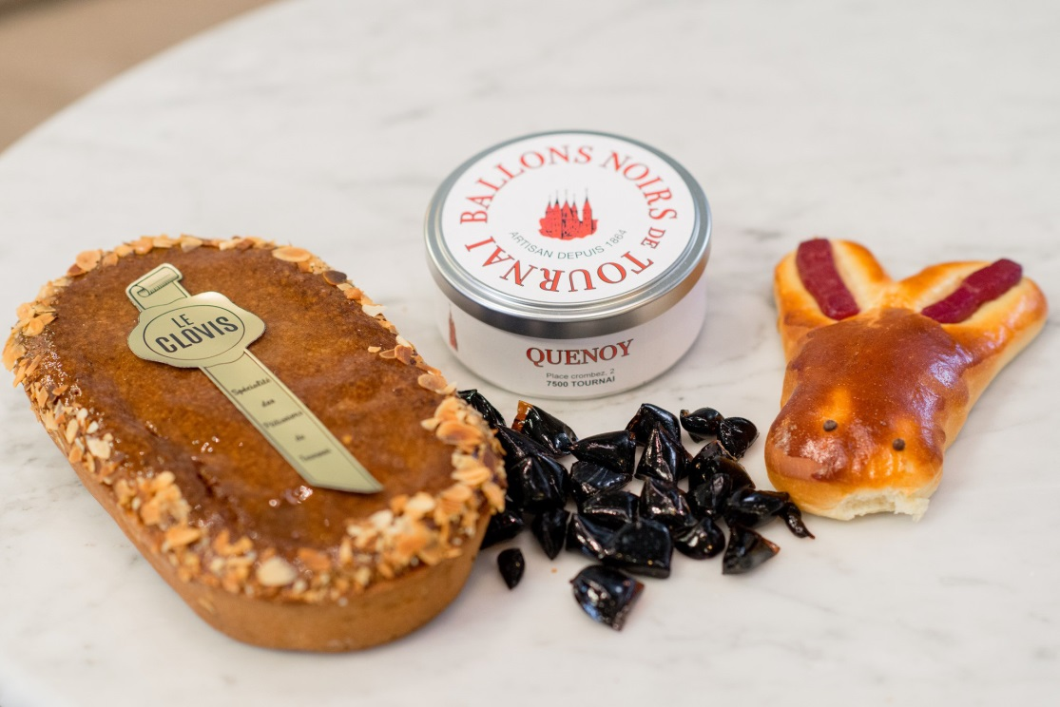
Het gekozen streekgerecht
De Clovis van Doornik (Tournais)
Dit dessert is een frangipane op basis van abrikozen- en ananasconfituur
Het wordt afgewerkt met een glazuur bestrooid met amandelschilfers.

Slide 8
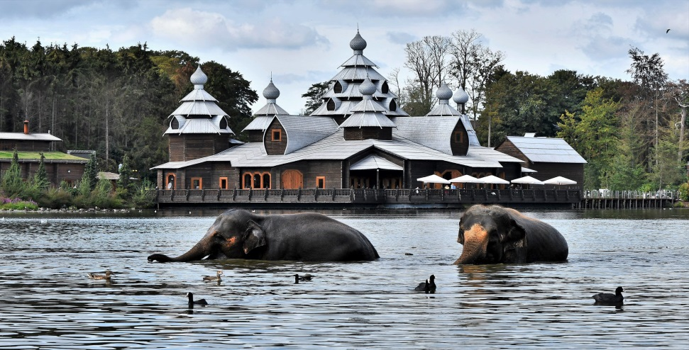
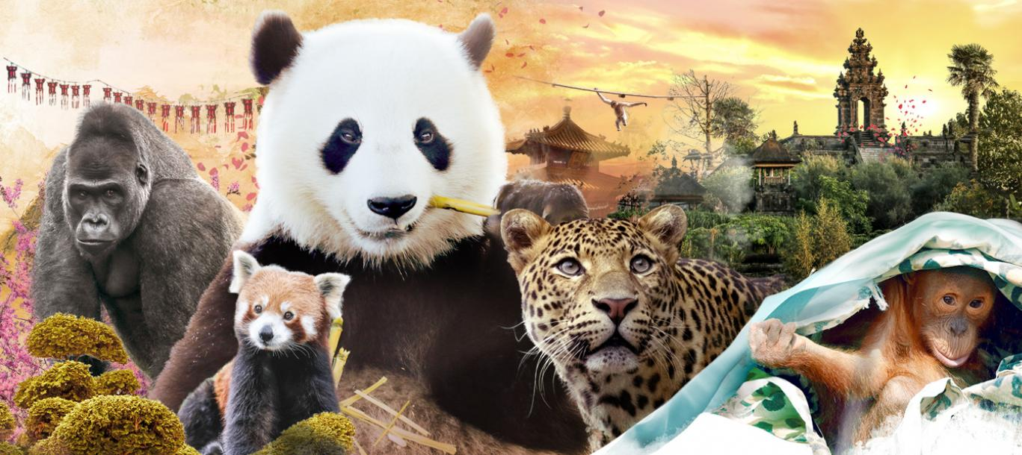
Leuke doe-activiteit voor Kinderen: Pairi Daïza
Sinds 1993 één van de belangrijkste attracties in België en verkozen tot ‘Beste Zoo’ van Europa
Via de vijf continenten maal je kennis met meer dan 7000 dieren
de enige zoo in België waar je 2 reuzenpanda's kan bewonderen.
Sinds 2019 ook een hotel in het midden van het Park genaamd: “Paddling Bear Hotel”
Notes:
Aantal bezoekers per jaar = 2.000.000 (2018)

Slide 9
Vragen?

